Slide 1
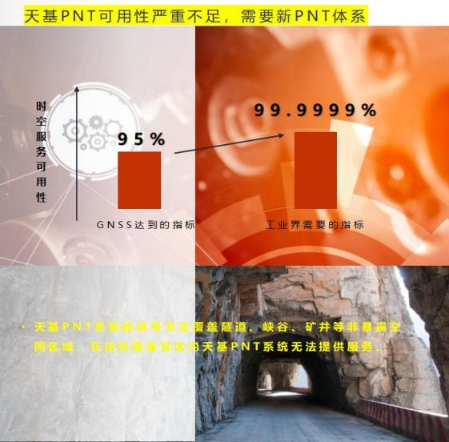
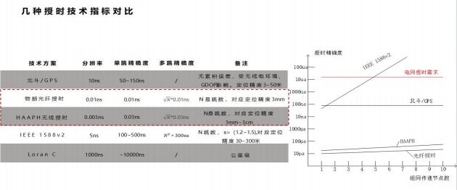
2.8 三峡水运新通道守时时间基准管理系统
技术需求背景
智慧新通道PNT组网方案
u 安全保障-实时监控和定位工作人员位置 ， 紧急情况下能迅速找到并救援
u 高效管理-通过定位系统优化人员调度 ，提高工作效率
u 历史轨迹-记录工作人员的历史轨迹 ， 以便事后分析和优化工作流程
u 资产管理-实时监控设备位置 ， 防止丢失和被盗
u 授时管理-为管廊内各种通信设备、 电力设备等提供高精度时间基准
u 自动巡检-为巡检机器人提供定位和导航服务 ，提升准确性和故障检测率

Slide 2
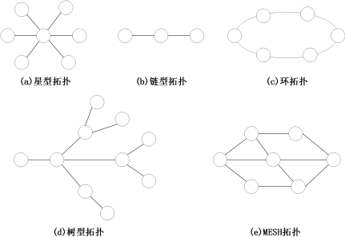
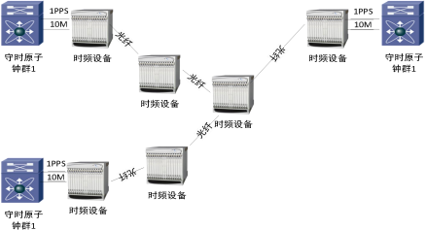
主要内容与关键技术
• 支 持 星 型 、 链 型 、 环 型 、 树 型 和 M ES H 拓 扑 组 网
• 支 持 多 时 钟 源 综 合 守 时
1 . 整 网 选 择 一 个 时 钟 源 作 为 时 钟 源 ， 该 时 钟 源 可 以是一个指定的时钟 ， 也可以是多时钟源综合出的一个时钟 。
2 . 是 唯 一 可 实 现 多 时 钟 源 综 合 的 方 案 。
3 . 当 整 网 选 择 的 时 钟 源 出 现 故 障 ， 则 依 据 算 法 规 则选择另外一个作为主时钟源 。
• 当 级 联 传 递 授 时 信 号 时 ， 授 时 精 度 的 均 值 不 变 ， 方 差
是 N ∗ σ , N 是 跳 数 ， σ 是 单 跳 的 授 时 方 差 。

Slide 3
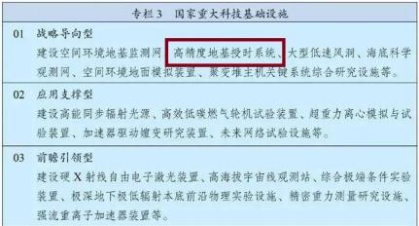

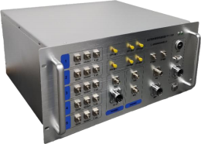
成果与应用
全球领先 ： 唯一可实现大规模背靠背组网 ， 精确度全球第一
产品优势
1 、 超 高 精 度 ， 单 跳 时 钟 同 步 精 度 3 0 皮 秒 ， N 跳 精 度 是 N * 3 0 皮 秒 ， 全 球 领 先 。
2 、 组网灵活 ， 当前唯一可大规模组网产品 。
3 、 经 济 性 ， 与 现 有 OT N 网 完 美 兼 容 ， 节 省光纤资源 ， 避免网络大割接 。
市场进展
1 、 国内唯一通过泰尔实验室多场景长时间测试的厂家 。
2 、 JW LC 确 定 为 能 满 足 其 “ 十 四 五 ” 、 “ 十 五 五 ” 大 规 模 建 设新一代光纤授时网唯一厂家 ， 并在重大专题中给予经费支持 。
3 、 “ 高 精 度 地 基 授 时 系 统 ” 列 入 国 家 “ 十 四 五 ” 规 划 10 2 项 重大工程中 。
光 纤 授 时 级 联 传 递 设 备 F F T

